Slide 1
GRAFICKÁ STRÁNKA JAZYKA
VÝVIN PÍSMA
PRAVOPIS

Slide 2
VÝVIN PÍSMA
Písmo je sústava grafických znakov, ktorou sa zaznamenáva jazykový prejav.
Prvými pokusmi o písomné zachytenie zvukovej reči bolo obrázkové čiže piktografické písmo (napr. egyptské hieroglyfické písmo). Takéto kreslené záznamy sa nazývajú piktogramy.

Slide 3
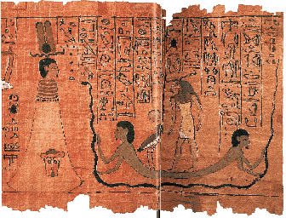
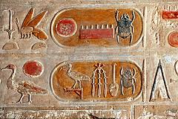
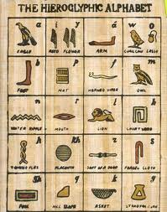
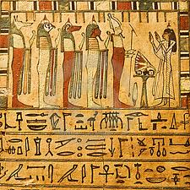
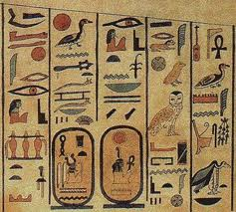
HIEROGLYFY

Slide 4
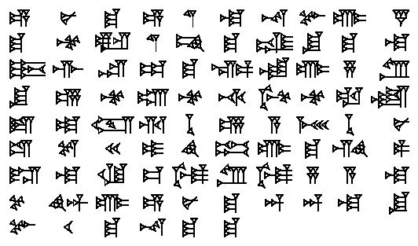
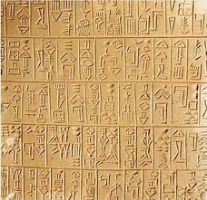
Ďalším krokom v rozvoji písma bolo slabičné písmo (napr. klinové písmo Sumerov, ale aj dnešné japonské písmo) zostavené zo znakov pre jednotlivé slabiky.

Slide 5


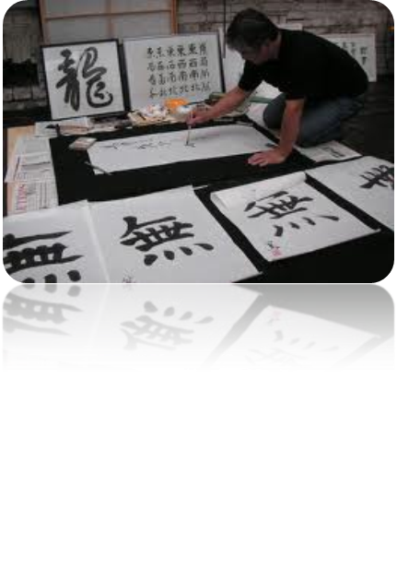

JAPONSKÉ PÍSMO

Slide 6
Najpokrokovejším však bolo objavenie hláskového písma (napr. hlaholika, cyrilika, azbuka, latinka), založeného na myšlienke, že každý zvuk, ktorý má schopnosť rozlišovať význam, má k dispozícii osobitný grafický znak – písmeno (graféma).

Slide 7
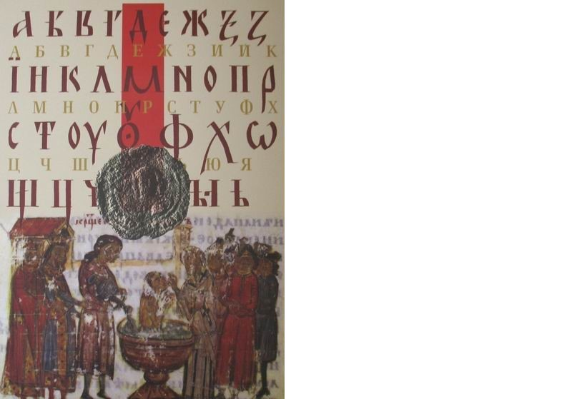
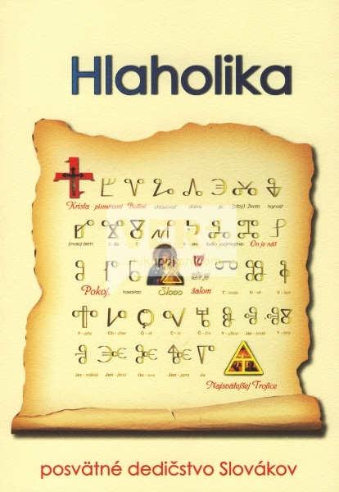

Slide 8
Slovenčina používa písmená latinského pôvodu – latinku.
V praxi sa používajú dva typy písma – písané a tlačené, pričom každé má dva varianty – veľké písmená (majuskula) a malé písmená (miniskula).
Slovenčina používa diakritické, rozlišovacie znamienka (dĺžeň, mäkčeň, dve bodky a vokáň) a interpunkčné, rozdeľovacie znamienka (bodka, čiarka, apostrof, spojovník, dvojbodka, výkričník, otáznik, úvodzovky, pomlčka, lomka, tri bodky, zátvorky).

Slide 9
PRAVOPIS
Pravopis je súbor znakov a pravidiel na zapisovanie jazykových prejavov písmenami a interpunkčnými znamienkami.
Pravopis súčasnej slovenčiny je vybudovaný na viacerých pravopisných princípoch, pričom prevláda fonematický princíp, ktorý je doplnený princípom morfematickým a etymologickým, v malej miere i princípom gramatickým.

Slide 10
Fonematický princíp je založený na tom, že určitá fonéma alebo jej konkrétna zvuková realizácia (hláska) sa píše jedným a tým istým grafickým znakom (písmenom).
Morfematický princíp je založený na tom, že sa zachováva pôvodná podoba morfémy bez ohľadu na výslovnosť, a teda sa v písme nerešpektuje znelostné spodobovanie. Zároveň sa dodržuje jednotné písanie spoluhlásky (spoluhlások) vo všetkých tvaroch slov a jeho odvodeninách.

Slide 11
Etymologický (historický) princíp sa týka písania slov domáceho aj cudzieho pôvodu. Ide o písanie podľa stavu v staršom jazyku alebo pri prevzatých slovách podľa stavu v cudzích jazykoch.
Gramatický princíp je založený na využití písmen na rozlišovanie tvarov. Napr. písmená y, ý a i, í sa používajú na rozlíšenie tvarov N sg. a N pl. prídavných mien vzoru pekný, napr. pekný chlapec – pekní chlapci.

